Slide 1

Муниципальное бюджетное дошкольное образовательное учреждение
Филиал Криулинский детский сад №3 Саранинский детский сад
Проект для детей старшего дошкольного возраста (5-6 лет) на тему «Моя семья!»
Разработали воспитатели
Григорьева Н.Н.
Нефедова Н.В.

Slide 2

Пояснительная записка
«Главный смысл и цель семейной жизни – воспитание детей. Главная школа воспитания детей – это взаимоотношения мужа и жены, отца и матери».
В. А. Сухомлинский
Семья - это первый социальный институт, с которым ребенок встречается в жизни, частью которого является. Семья занимает центральное место в воспитании ребёнка, играет основную роль в формировании мировоззрения, нравственных норм поведения, чувств, социально-нравственного облика и позиции малыша, приобщает его к окружающей жизни.

Slide 3
Семья и детский сад – два общественных института, которые стоят у истоков нашего будущего, но зачастую не всегда им хватает взаимопонимания, такта, терпения, чтобы услышать и понять друг друга.
Непонимание между семьёй и детским садом всей тяжестью ложится на ребенка. Не секрет, что многие родители интересуются только питанием ребенка, считают, что детский сад – место, где только присматривают за детьми, пока родители на работе. И мы, педагоги, очень часто испытываем большие трудности в общении с родителями по этой причине.

Slide 4
Но часто родители перекладывают ответственность не только за образование, но и за воспитание детей на государственные учреждения: детские сады, школы, дополнительные центры развития. Вот почему проблема сохранения семейных ценностей, возрождения семейных традиций становится актуальной и определяется той огромной ролью, которую играет семья и семейные традиции в развитии и формировании социально-нравственной культуры ребёнка.

Slide 5
В семье воспитание детей должно строиться на любви, опыте, традициях, личном примере из детства родных и близких. Каждая семья интересна по-своему; у каждой – свои традиции: встречать гостей, организовывать труд и отдых, проводить семейные торжества. Семьи отличаются друг от друга привычками, укладом, обычаями, атмосферой. Там, где родители в семье уделяют большое внимание формированию традиций и обычаев семьи, дети более уверенно входят в мир взрослых.
В связи с этим были поставлены следующие цели и задачи.

Slide 6
Задачи проекта:
Совершенствовать качество работы детского сада при взаимодействии с родителями.
Формировать у детей представление о семье, о нравственном отношении к семейным традициям, расширять знания о ближнем окружении, учить разбираться в родственных связях.
Развивать творческие способности родителей и детей в процессе совместной деятельности.
Воспитывать у детей любовь и уважение к членам семьи, показать ценность семьи для каждого человека и проявлять заботу о родных людях.

Slide 7
Принципы построения проекта
доступность;
систематичность;
индивидуальный подход;
практичность.
Название проекта: «Моя семья».
Предметная область: познавательное развитие, речевое развитие, художественно-эстетическое развитие.
Вид проекта: интегрированный: игровой, творческий, практический.
Срок реализации: долгосрочный, сентябрь 2023 г. - май 2024 г.
Участники проекта:
воспитанники старшей группы (5-6 лет);
педагоги ДОУ инструктор по физической культуре;
родители воспитанников.

Slide 8
Новизна: организация нетрадиционных форм работы с родителями через «Утренний круг» проекты, праздники, выставки, конкурсы, походы.
Предполагаемый результат:
Дети:
больше узнают о своей семье: членах семьи, традициях, совместных праздниках, жизни бабушек и дедушек; сформируется чувство уважения к своей семье;
смогут организовать сюжетно-ролевые игры на основе имеющихся знаний о семье;
смогут поддерживать беседу, высказывать свою точку зрения.
Родители:
повысится интерес родителей к данной теме;
полученные знания, будут активно использоваться в играх и занятиях, беседах с детьми дома;
активно примут участие в совместных мероприятиях с детьми и педагогами.
Педагоги:
между педагогами и родителями наладится успешное взаимодействие, которое позволит оказывать друг другу необходимую поддержку в развитии и воспитании ребёнка, установится эмоциональный контакт с детьми и продуктивное сотрудничество с родителями;
в процессе работы над проектом воспитатели ближе познакомятся с семьями воспитанников, с их семейными традициями, особенностями семейного воспитания.

Slide 9
Реализация этапов проекта:
1.Подготовительный:
выбор темы, постановка цели и задач;
подбор литературы по теме;
подбор дидактических игр и пособий по теме «Семья»;
знакомство родителей воспитанников с реализуемым проектом и привлечение их к работе по насыщению предметно-развивающей среды в группе и ДОУ;
пополнение РППС дидактическими пособиями и развивающими играми, иллюстрированным материалом, атрибутами для игровой, театрализованной деятельности по теме «Семья»;
опрос детей «Что я знаю о семье?».
2.Основной:
систематическое проведение запланированной работы с детьми в разных режимных моментах (проведение бесед, дидактические и развивающие игры на занятиях и в свободной деятельности);
внедрение в воспитательно-образовательный процесс эффективных методов и приемов по расширению знаний дошкольников о семье, её происхождении;
совместное изготовление родителей с детьми сюжетно - ролевых игр «Семья», «Больница», «Магазин», «Библиотека», « Старинная изба»;
разработка и накопление методических материалов, разработка рекомендаций по проблеме;
подготовка консультативного материала для родителей.

Slide 10
3.Заключительный.
подведение итогов работы по проекту;
проведение совместно с инструктором по физической культуре развлечения «Ану ко девочки!», с инструктором по физической культуре «Богатырские состязания», Дня именинников и чаепития с родителями.
Продукт проекта:
Альбом, газета «Детский сад, семья и я – мои самые лучшие друзья!».
Перспективный план работы.
Картотека консультаций для родителей.
Дидактические игры и пособия, изготовленные родителями воспитанников и педагогами, способствующие познавательной активности детей.

Slide 11

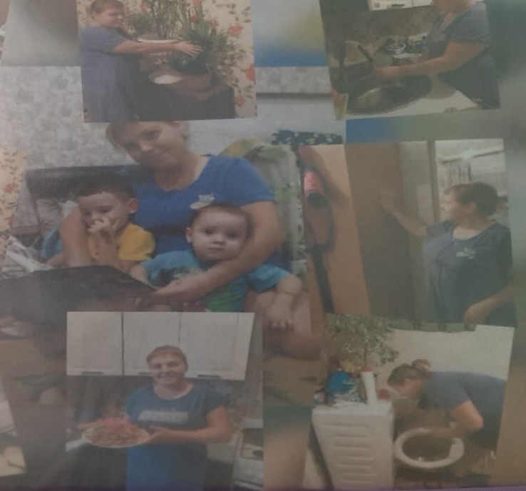
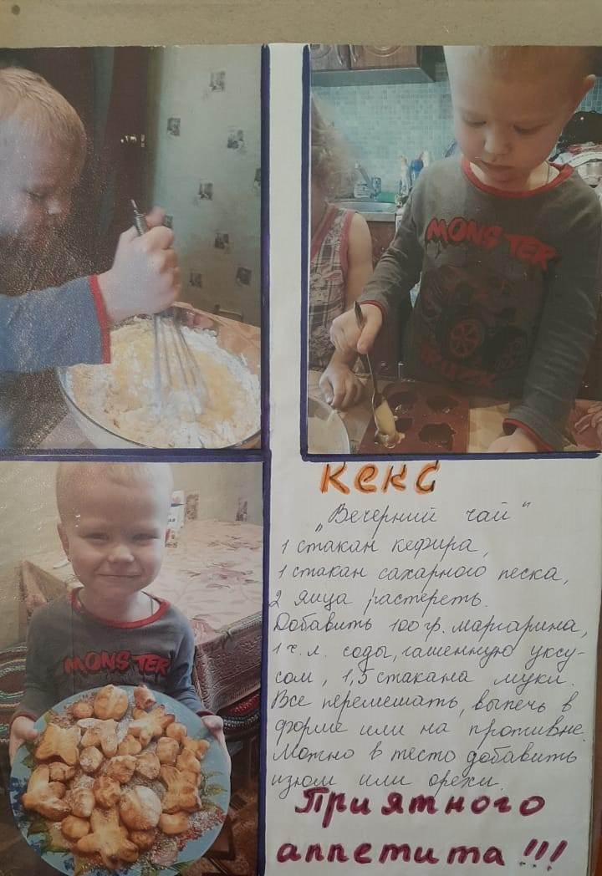

Семейные рецепты!

Slide 12
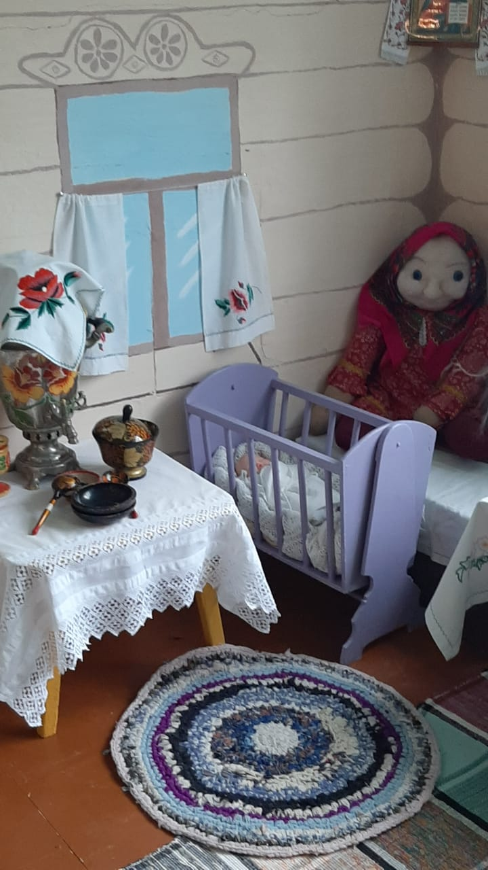
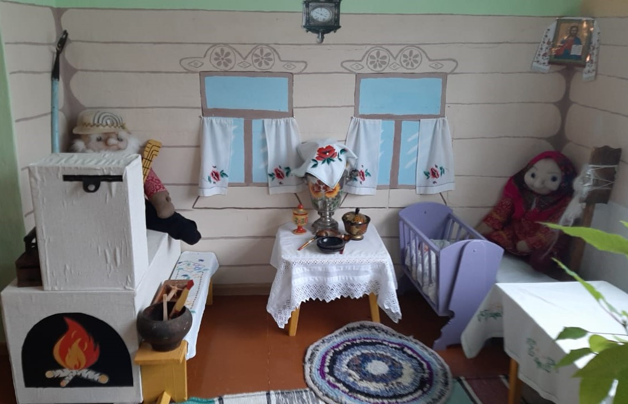
«Старинная изба!»
Совместная работа педагоги родители!

Slide 13
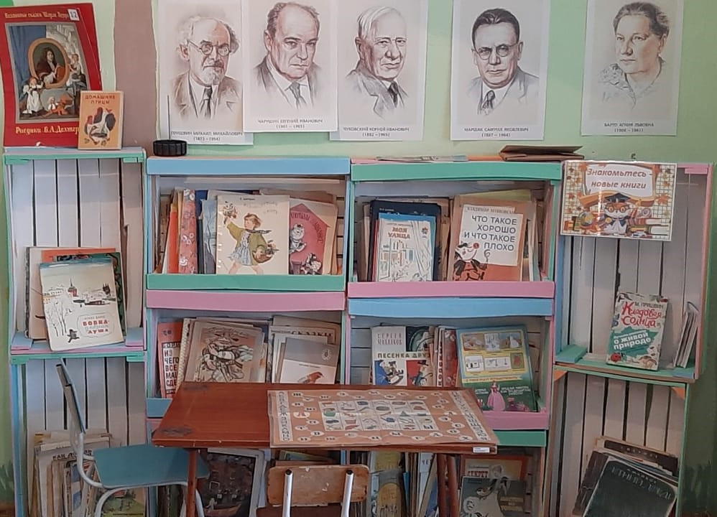
«Библиотека своими руками! Делимся книгами!»
Педагоги, родители.

Slide 14

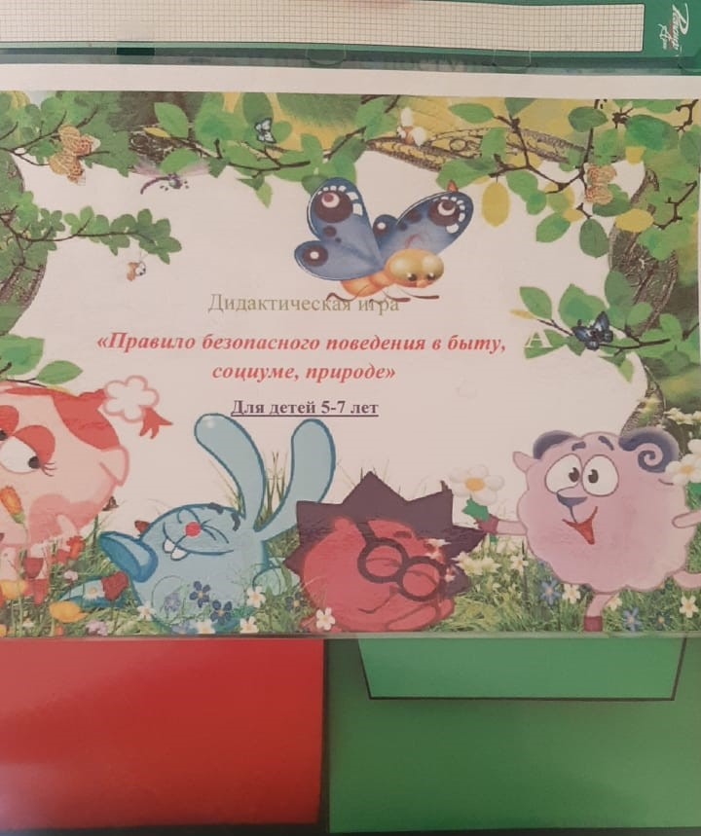

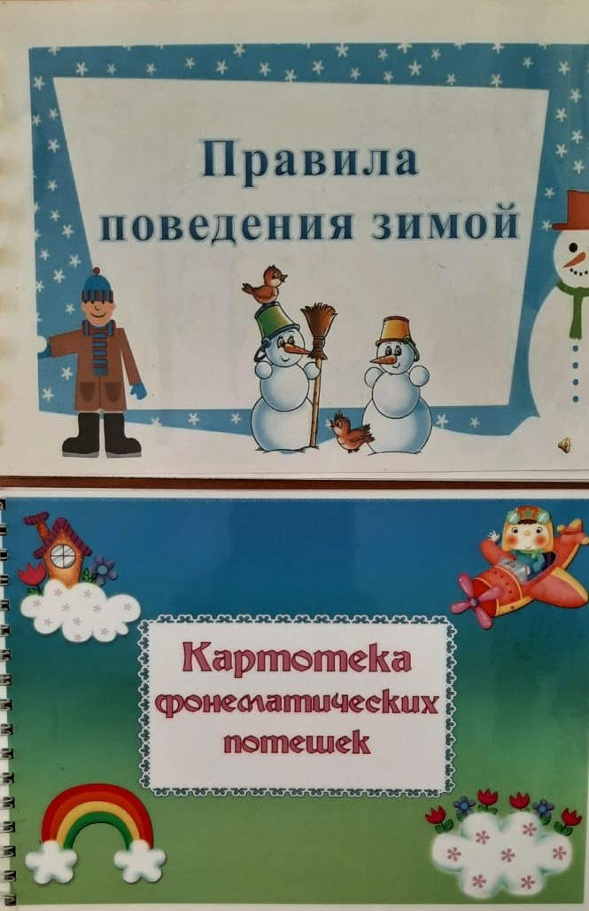
Игры, картотеки!
Совместная работа родителей и детей.

Slide 15
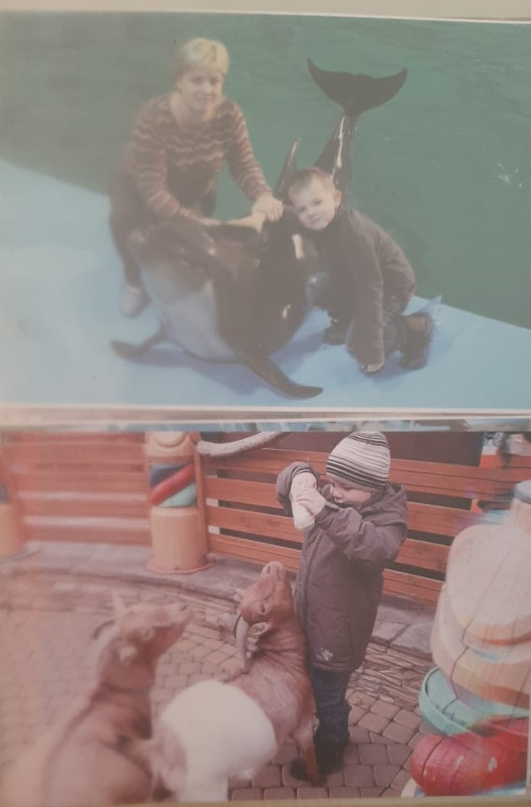
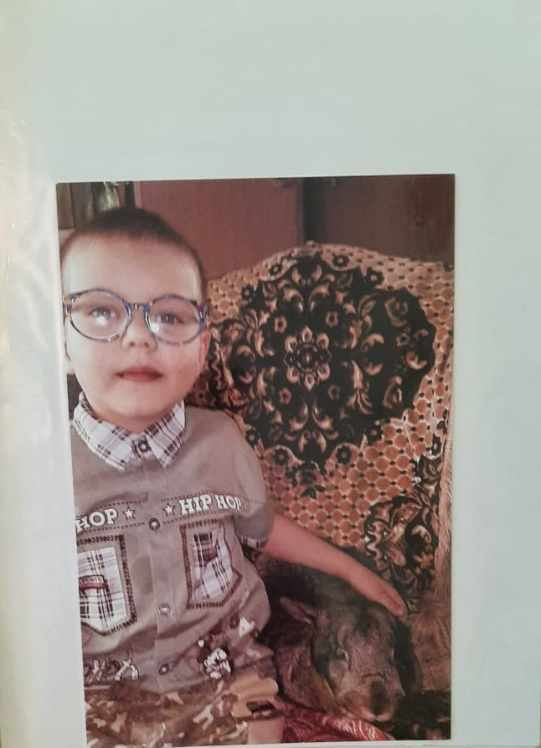
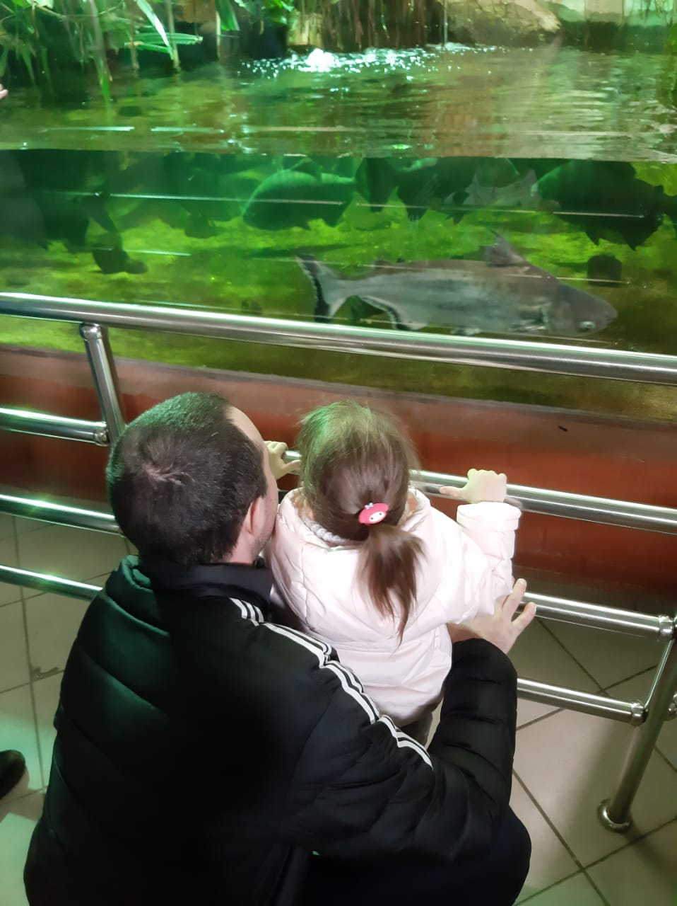
«Отдыхаем всей семьей» - проект

Slide 16
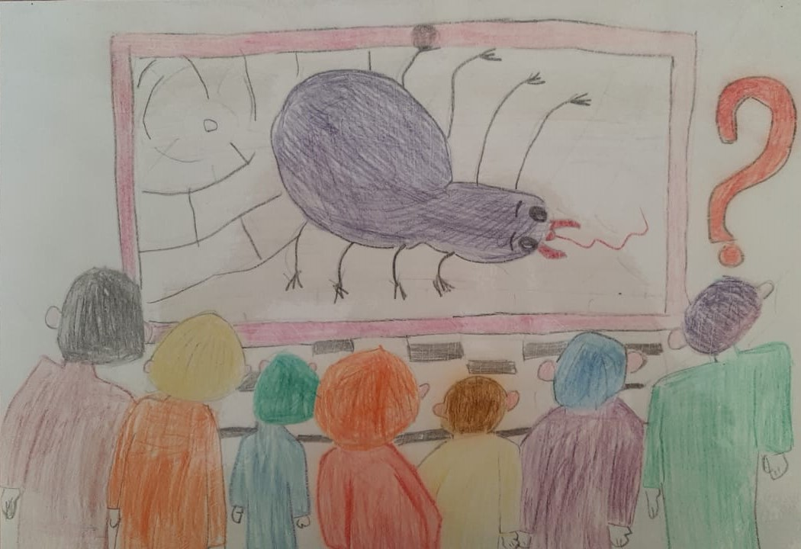
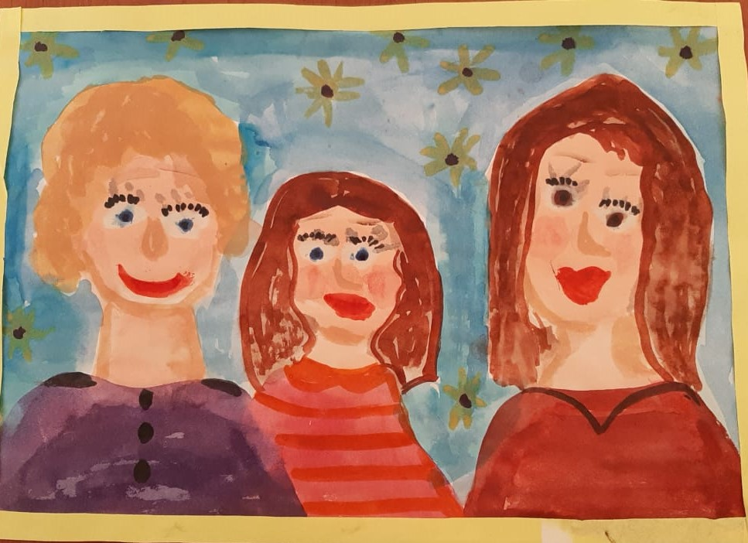
Рисунки детей - « Моя семья!»
« Здоровый образ жизни в моей семье!»

Slide 17
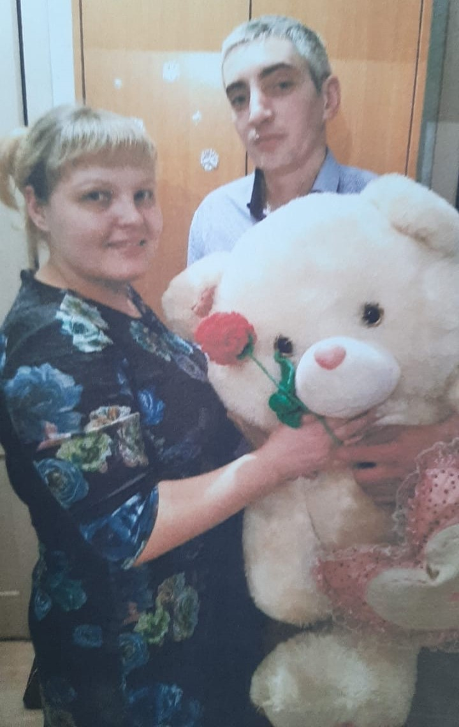
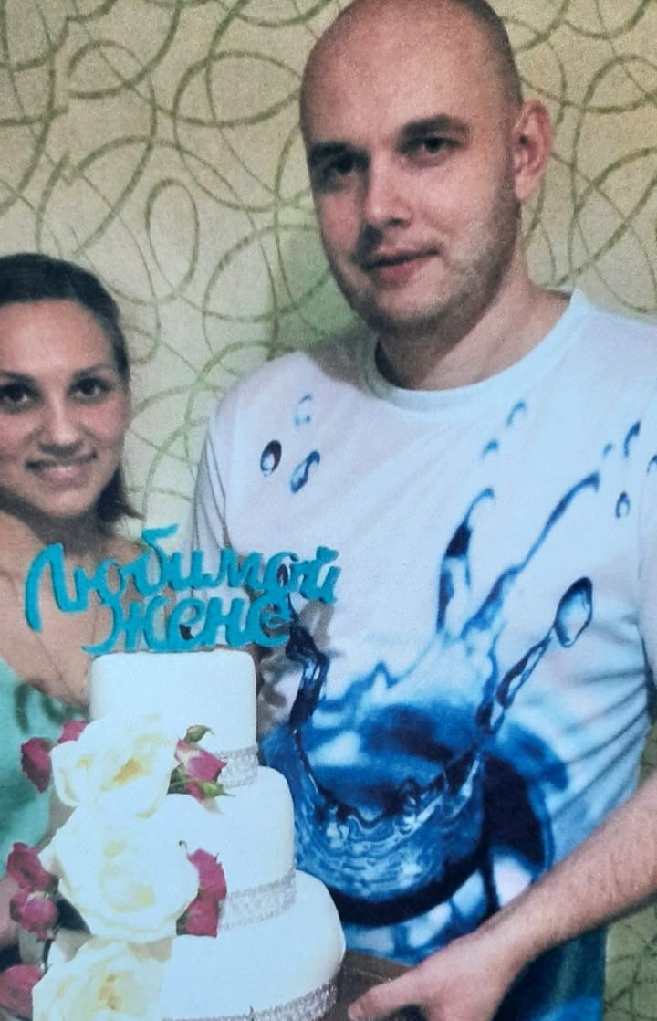
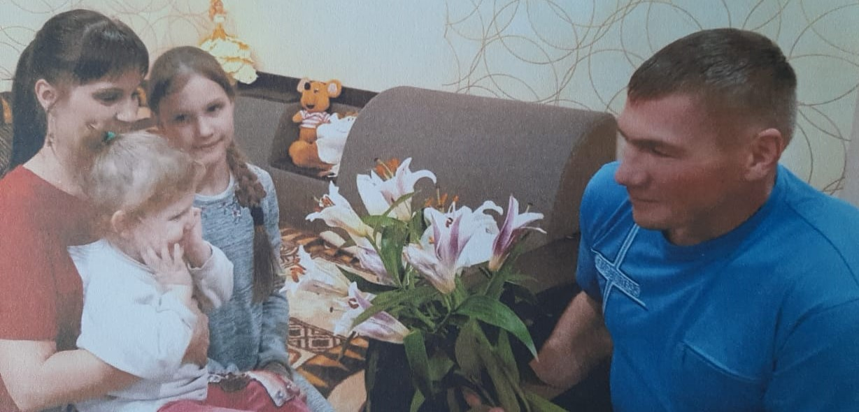
Моя семья самая лучшая на свете!
Проект- Родители, дети.

Slide 18

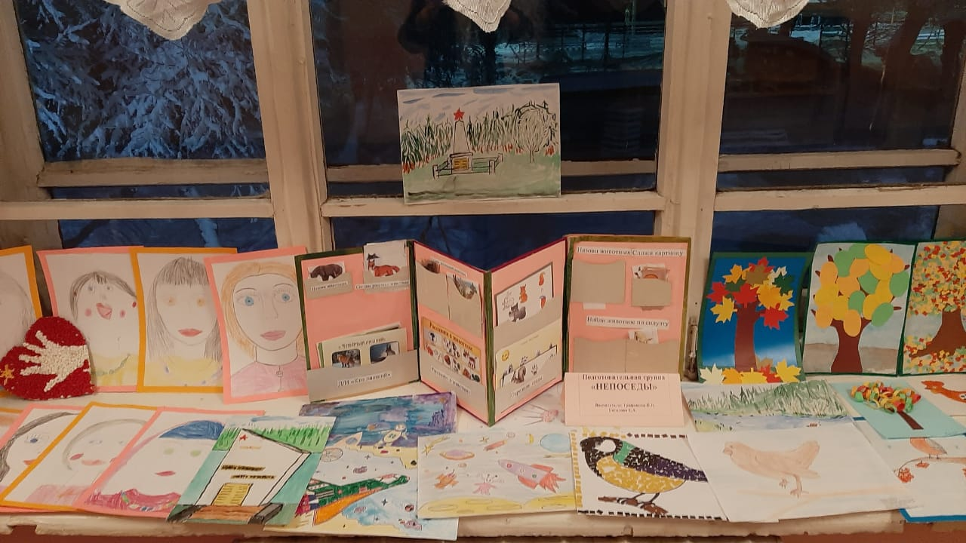
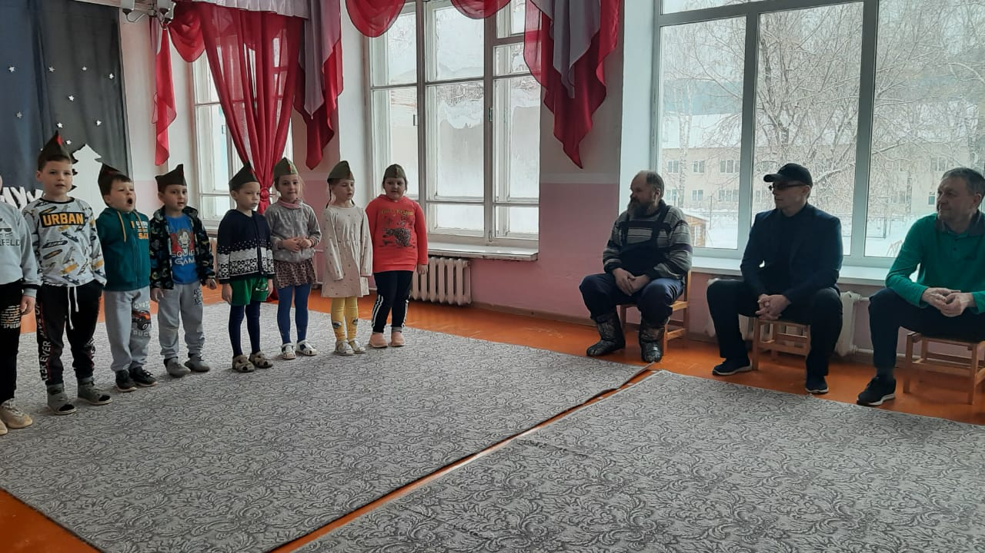
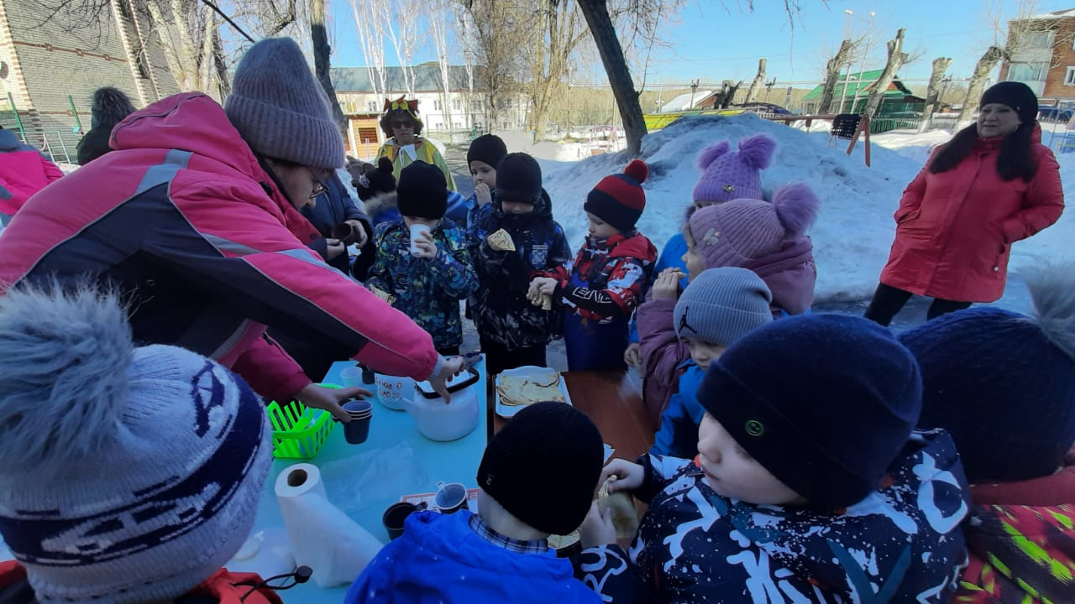
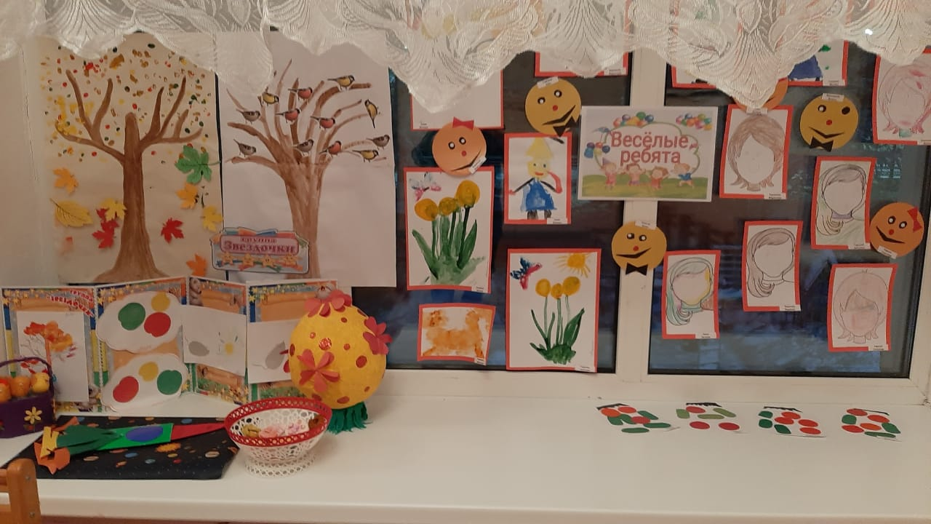
Праздники , походы, развлечения.

Slide 19
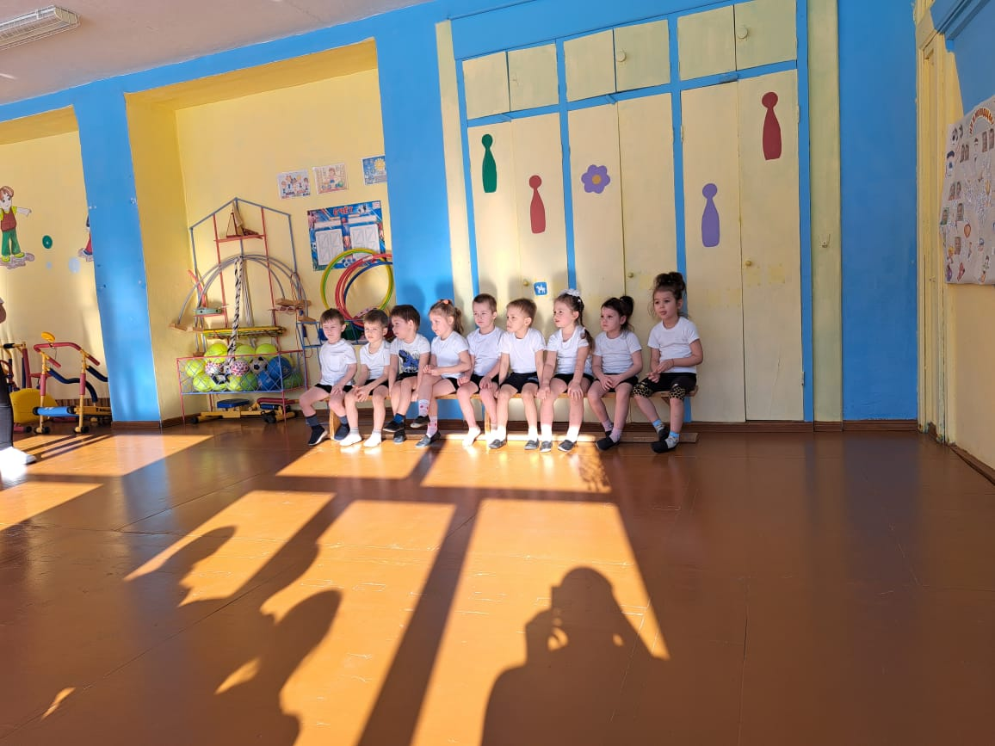
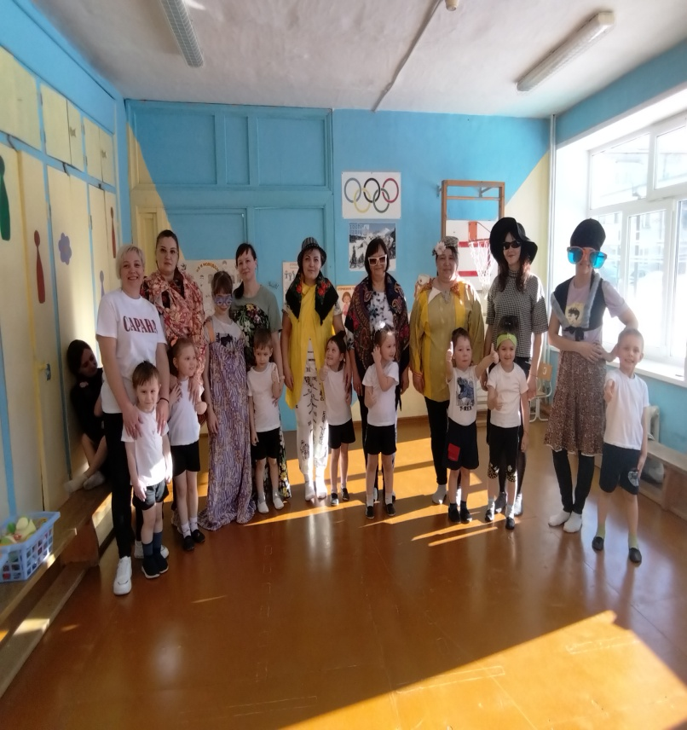

Slide 20


